Slide 1
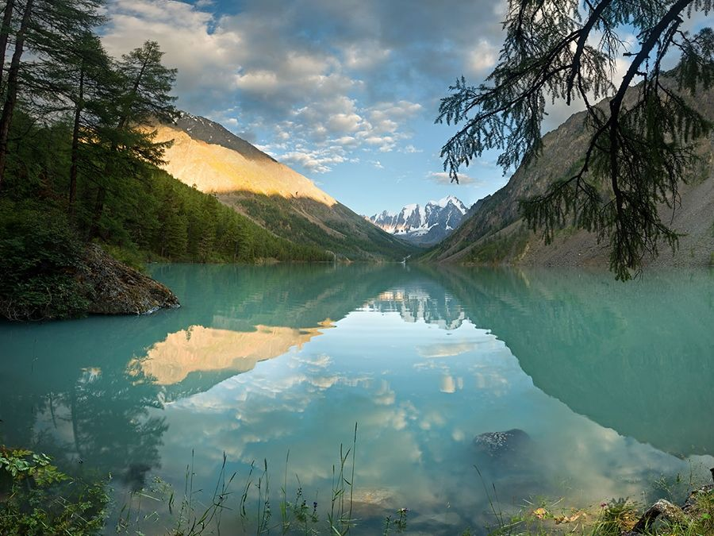
Республика Алтай — прекрасный и удивительный край, где величественные горы соседствуют с прекрасными озёрами. В пещерах здесь можно отыскать следы древних цивилизаций, а на скалах увидеть таинственные рисунки.

Slide 2
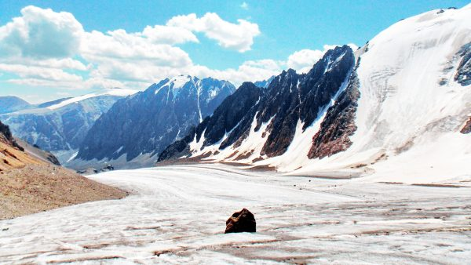
Ледники Актру покрывают огромную территорию Республики Алтай, в том числе и горные массивы

Slide 3
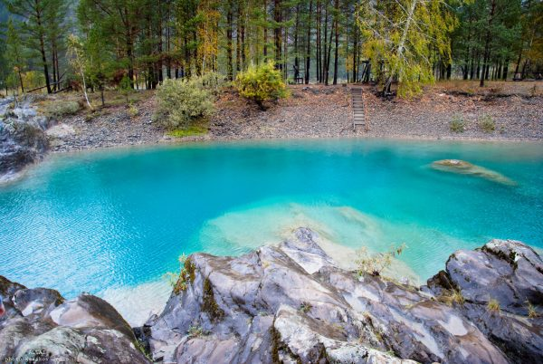
Украшение горноледникового бассейна — Голубое озеро, расположение на леднике Большой Актру. Озеро получило своё название, благодаря воде небесного цвета. В летнее время сюда приезжают многочисленные туристы, чтобы полюбоваться красотой природного водоёма.

Slide 4
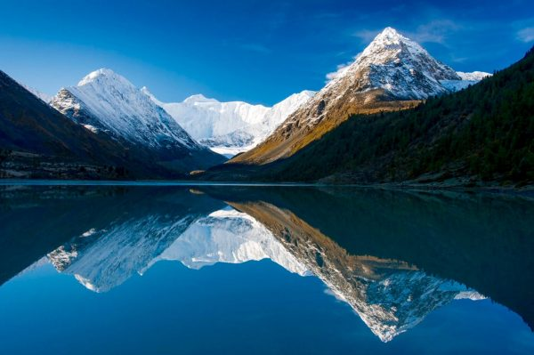
Священная гора Белуха
Это самая высокая гора Республики Алтай, расположенная на востоке Катунского хребта.Абсолютная высота горы составляет 4409 метров. Имеет три вершины: Восточную Белуху, пик Делоне и Западную Белуху. Вершины всегда покрыты снегом, поэтому гора и получила такое название.

Slide 5
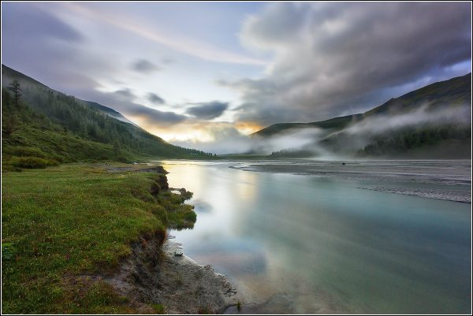
Красавица-Белуха долгие тысячелетия любуется на своё отражение в зеркальных водах Аккемских озёр. Эти озёра имеют удивительное свойство менять цвет в зависимости от угла обзора: они могут быть нежно-голубыми, тёмно-синими, светло-серыми, а также матово-молочными. Сказочная красота местных пейзажей словно магнит притягивает сюда туристов.

Slide 6
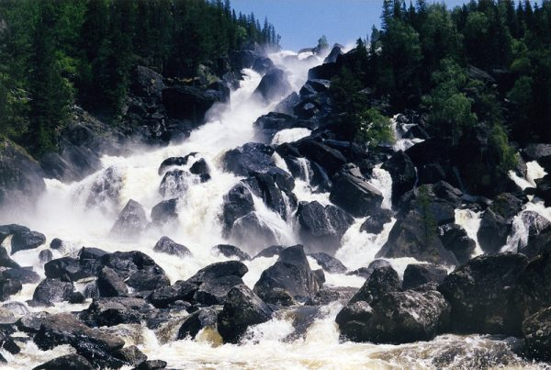
Водопад Учар — самый большой в Республике Алтай

Slide 7
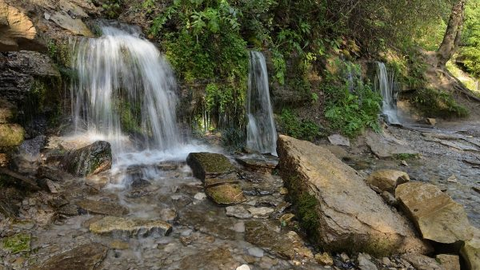
Источник Тёплый ключ, находящийся на берегу реки Джумалы. Термальные воды источника содержат радон и обладают целебными свойствами.Температура воды круглый год составляет 20 градусов тепла, что привлекает сюда многочисленных туристов. Алтайцы верят в то, что источник лечит не только тело человека, но и душу. Возможно, это действительно правда.

Slide 8
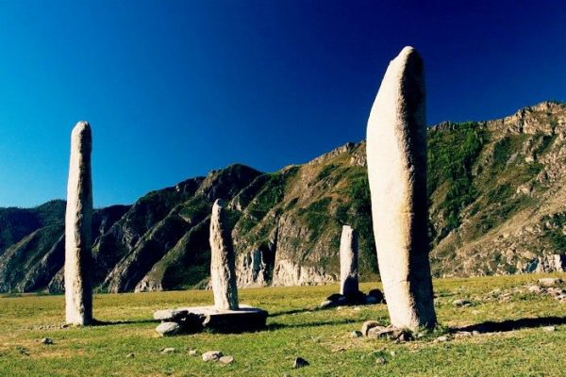
Таинственный Алтайский Стоунхендж
Между хребтами Сайлюгем и Южно-Чуйский находится самая загадочная достопримечательность Республики Алтай — огромные каменные столбы, на которых высечены старинные петроглифы. Похожая достопримечательность находится в Англии и внесена в список Всемирного наследия.

Slide 9
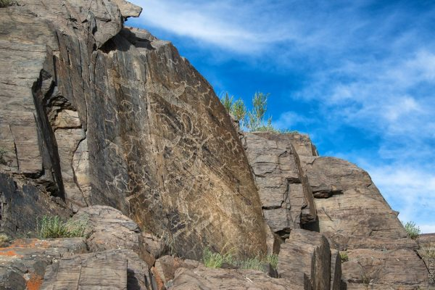
Скала Бичикту-Кая
В переводе на русский язык название достопримечательности означает «скала с надписью». И действительно, на этой скале имеются древние монгольские и китайские надписи, а также рисунки. Жестокость монгол не знала границ: мужчины-алтайцы истреблялись, женщины и дети попадали в рабство и уводились в Монголию. Но однажды алтайцы подготовились к встрече с врагом: построили каменное укрепление у скалы Бичикту-Кая. Крепость продержалась целое лето, однако Сонак обошёл алтайцев с тыла и взял укрепление.

Slide 10
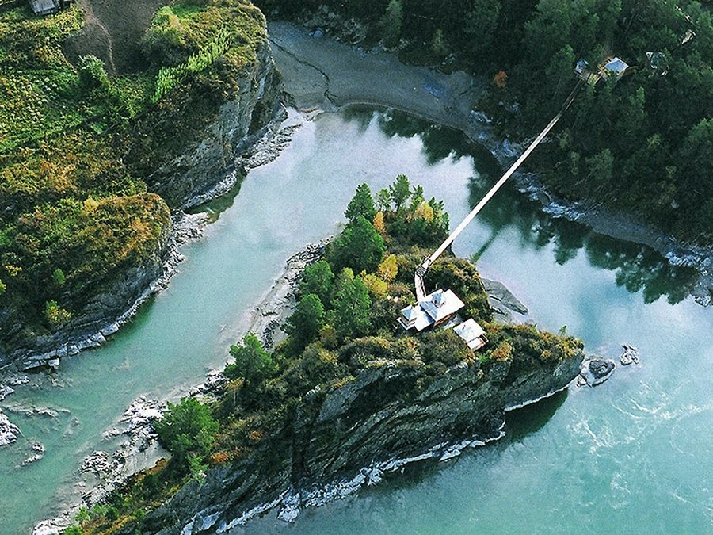
Остров Патмос
Русский Патмос на окраине села Чемал в Горном Алтае. В переводе с алтайского его название означает «муравьиное место». Такие ассоциации вызывали пасущиеся здесь многочисленные стада коз и овец, с горных вершин похожие на муравьёв.

Slide 11
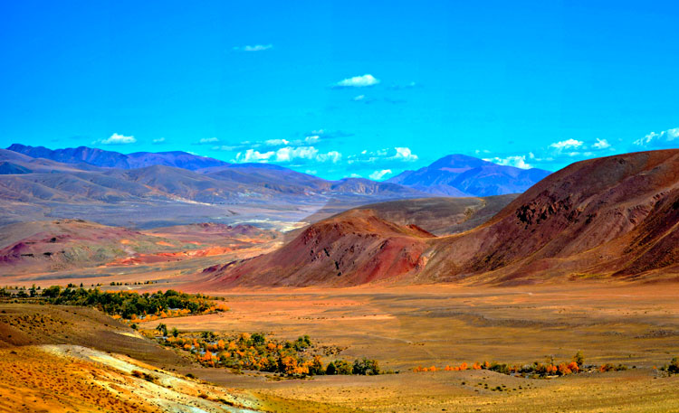
Марсианские пейзажи
Радужные горы Алтая расположены за селом Чаган-Узун, которое территориально относится к Кош-Агачскому району. Съезд к населенному пункту находится на 865-м км Чуйского тракта в Кызыл-Чинском месторождении полиметаллических руд со сложным химическим составом. В процессе окисления склоны окрашиваются в непривычные оттенки разового, красного, фиолетового, голубого, синего, зеленого и других цветов. Нереальность гаммы и горно-пустынный ландшафт послужили основной причиной появления распространенного названия местности – «марсианские пейзажи».

Slide 12
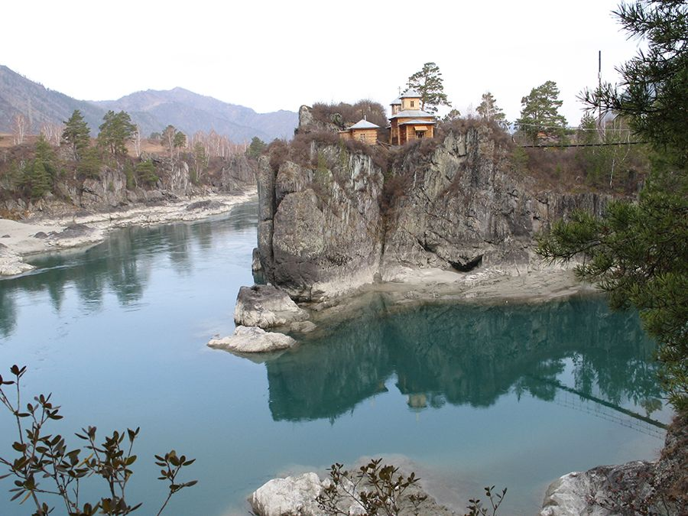
Тур на остров Патмос — одно из востребованных направлений в Горном Алтае. Немало отдыхающих стремятся попасть в эти места благодаря целебному климату, живописному ландшафту и богатому культурно-историческому наследию района.

